Slide 1
TRƯỜNG TH ĐÀ LOAN
Chào mừng quý thầy cô
đến dự giờ
Giáo viên: Touneh Drong Lệ Nguyên

Slide 4
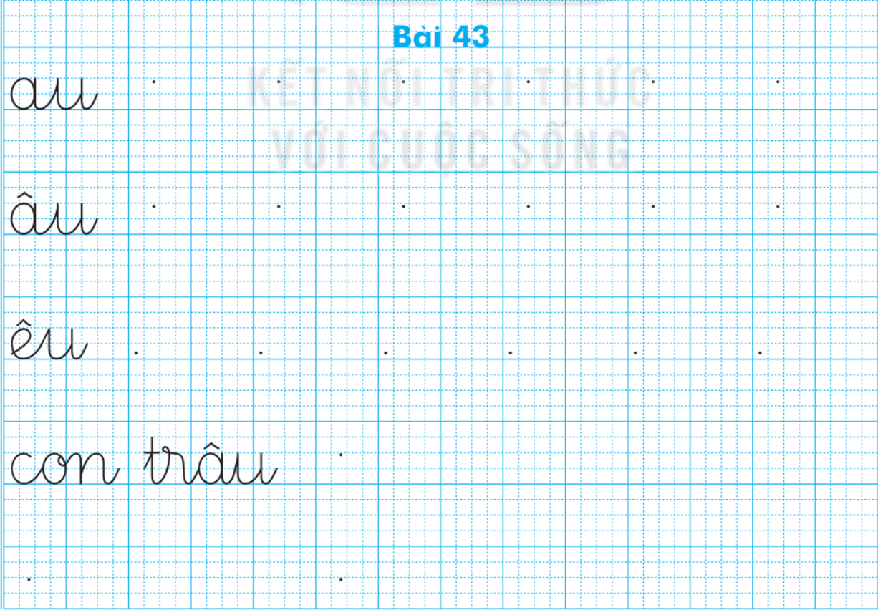
Viết
3
V/29

Slide 6
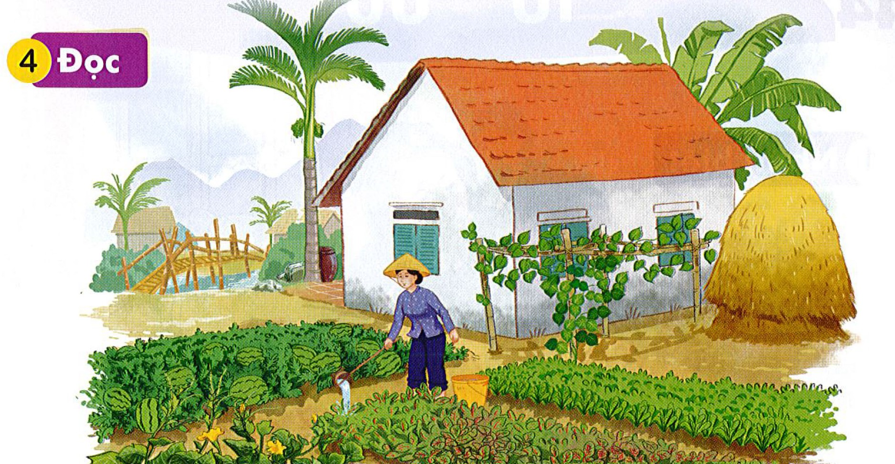
(1)
(2)
(3)
(4)

Slide 7
4
Đọc
(1)
(2)
(3)
(4)

Slide 8
4
Đọc
(1)
(2)
(3)
(4)

Slide 9
4
Đọc
(1)
(2)
(3)
(4)

Slide 10
4
Đọc
(1)
(2)
(3)
(4)

Slide 12
Thứ Tư ngày 6 tháng 11 năm 2024
Tiếng Việt
5
Bài 43: au ©u ªu
Nói
Bạn Nam đang đứng lên xin phép cô giáo ra ngoài đấy.
Bạn Hà đi học muộn đấy. Hà đang xin phép cô giáo cho vào lớp.
Bạn Nam đang làm gì?
Trong tranh có cô giáo và các bạn. Cô giáo đang giảng bài. Ở dưới lớp là các bạn học sinh, có một bạn đang đứng đó chính là bạn Nam.
Bạn Nam nói xin phép cô giáo như thế nào?.
Con thưa cô cho con ra ngoài đi vệ sinh ạ!
Bạn Hà nói xin phép cô giáo như thế nào?
Con thưa cô! cô cho con vào lớp ạ!
Bạn Hà đang làm gì nào?
Quan sát tranh 1 và cho cô biết con nhìn thấy ai trong tranh này?
Cô giáo đang giảng bài cho các bạn nghe, có một bạn đang đứng ở cửa lớp đó chính là bạn Hà đấy.
Quan sát tranh 2 các con thấy ai ở trong tranh?

Slide 13
Vận dụng
ªu
* Điền vần: au, ©u hoặc thích hợp vào chỗ chấm
au
©u
ªu

Slide 14
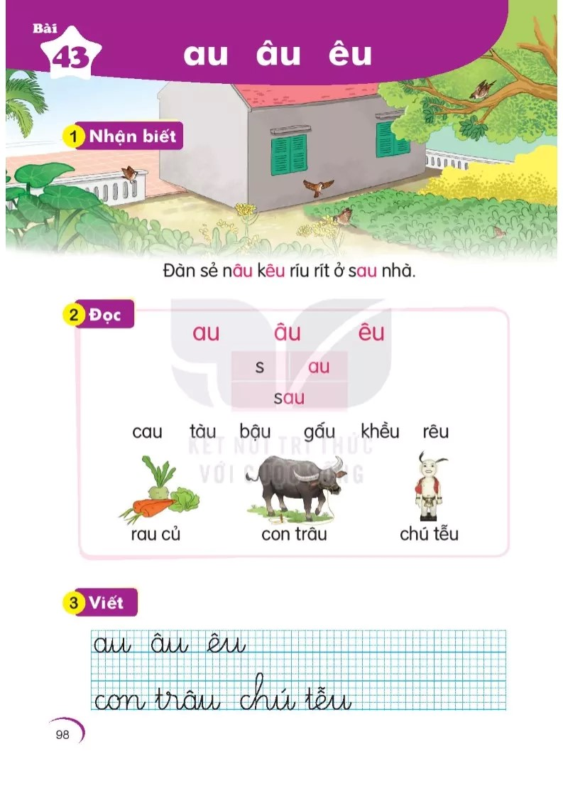

Slide 16
Xin cảm ơn Ban giám khảo !
Xin chào tạm biệt các em!

